Slide 1



PARQUE DE
NARA
(Japón)

Slide 2
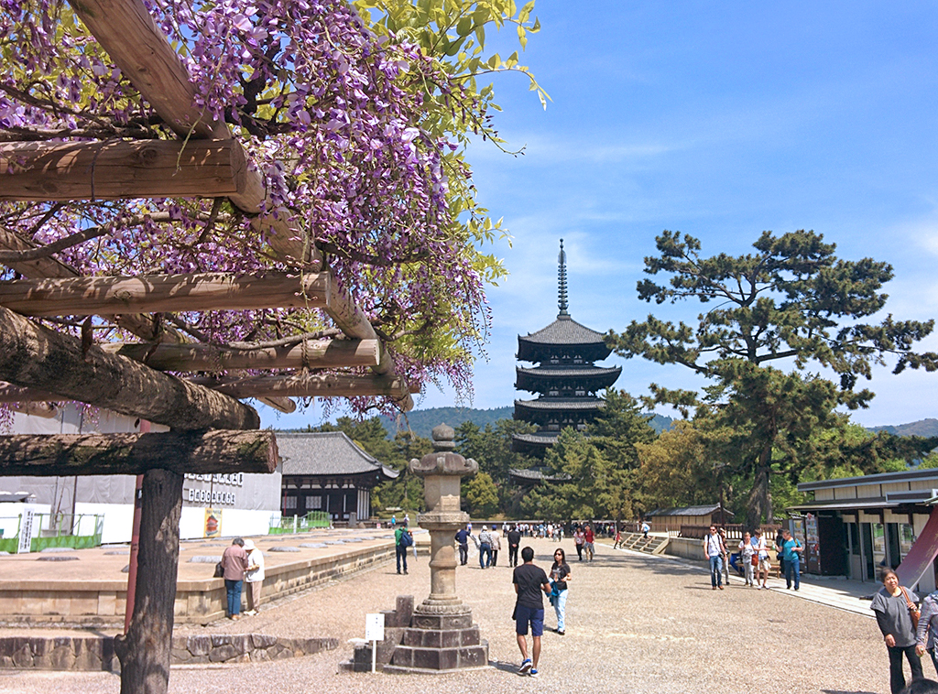

Slide 3
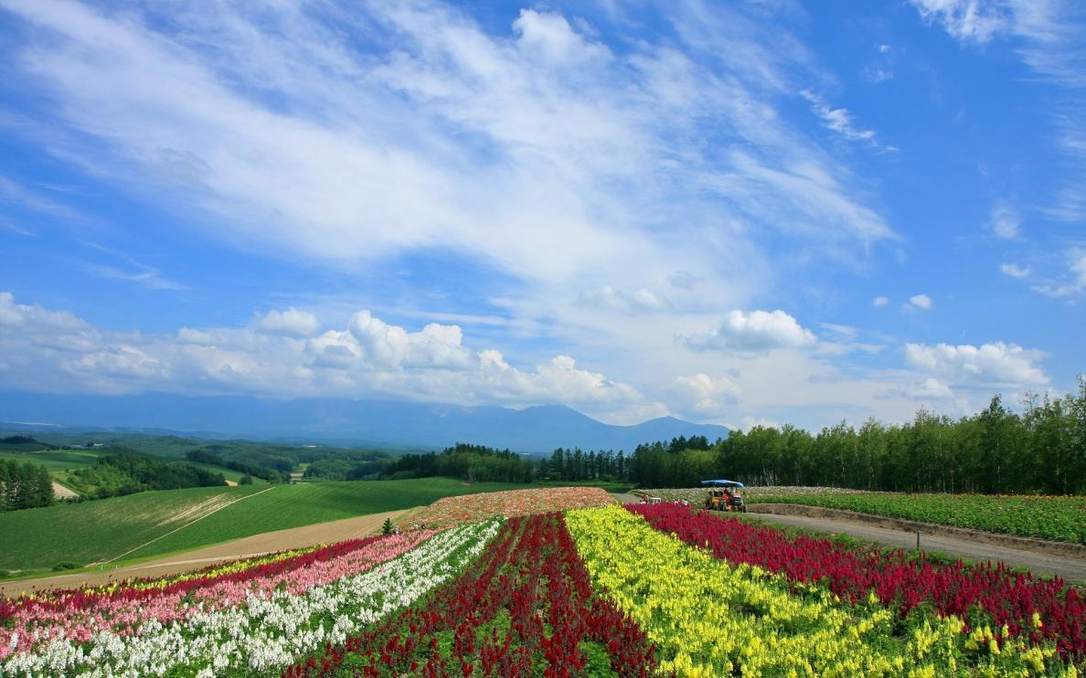
PARQUE DE NARA
Lugar de belleza escénica

Slide 4
En 2003, la ciudad tenía una población estimada de 364.869, y una densidad de población de 1.724,33 personas por km². El área total es de 211.60 km².
Posteriormente, en 2010, la ciudad tenía una población de 364.945 habitantes y una densidad de población de 1.318 personas por km2.
En 2005, había 147,966 viviendas en la ciudad. La mayor concentración de viviendas y población se encuentra a lo largo de la línea Kintetsu desde Nara a Osaka. Había, además, 3.000 extranjeros en la ciudad: los chinos (1.200 residentes) y los coreanos (800 residentes) son los dos grupos más representados

Slide 5
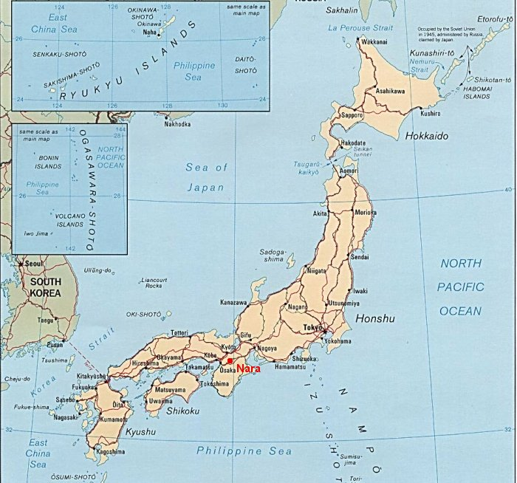

Slide 6
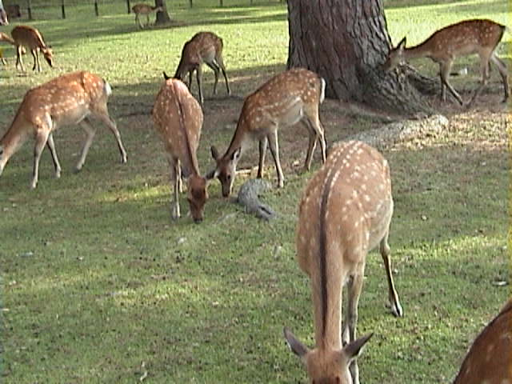

Slide 7
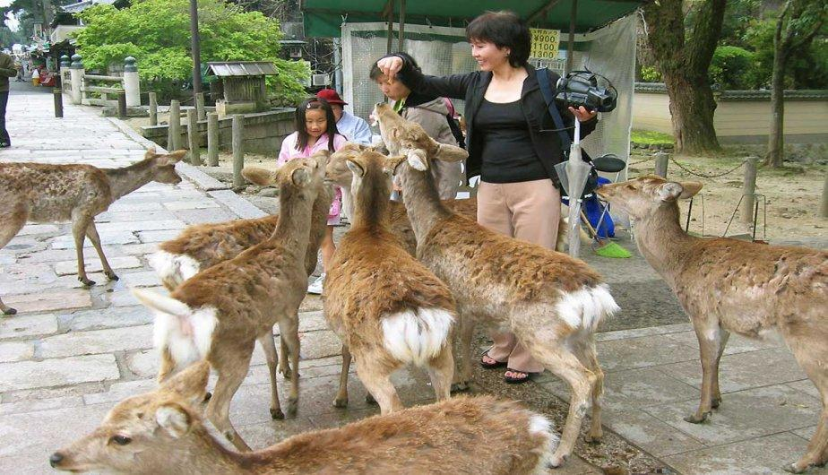
Faites défiler les images…

Slide 8
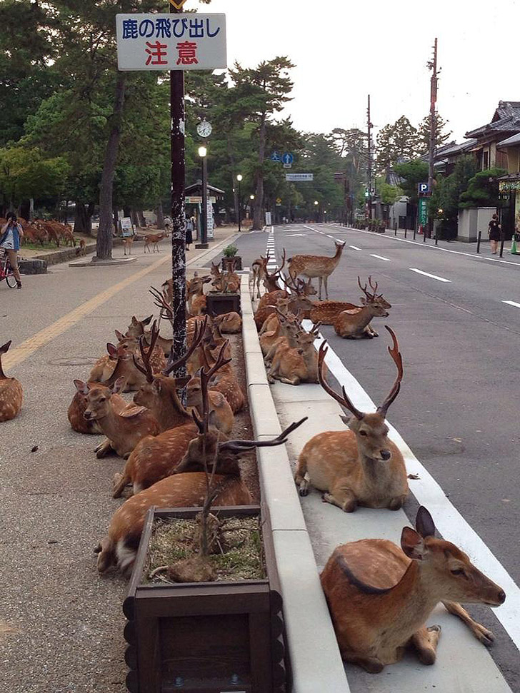


Slide 9
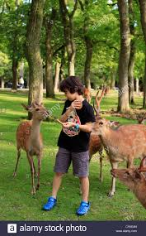
El Parque de Nara (奈良公園 Nara Kōen) es un parque público situado en la ciudad de Nara, Japón, a los pies del Monte Wakakuy creado en 1880. Administrativamente, el parque se encuentra bajo el control de la prefectura de Nara. El parque es uno de los "lugares de belleza escénica" designados por el Ministerio de Educación, Cultura, Deportes, Ciencia y Tecnología de Japón (MEXT). Los más de 1.200 ciervos sika (シカ) o (鹿 shika) salvajes que se hallan dando vueltas libremente en el parque, también se encuentran bajo la designación de MEXT, clasificado como "Monumento Natural".

Slide 10
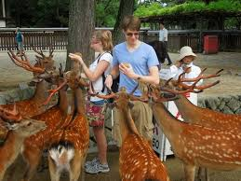
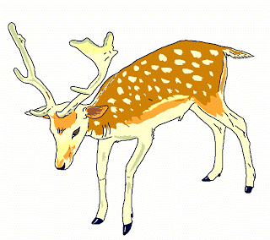
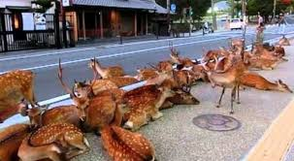
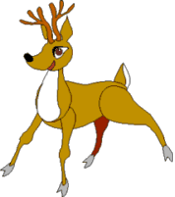

Slide 11
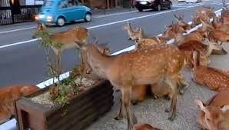

Slide 12
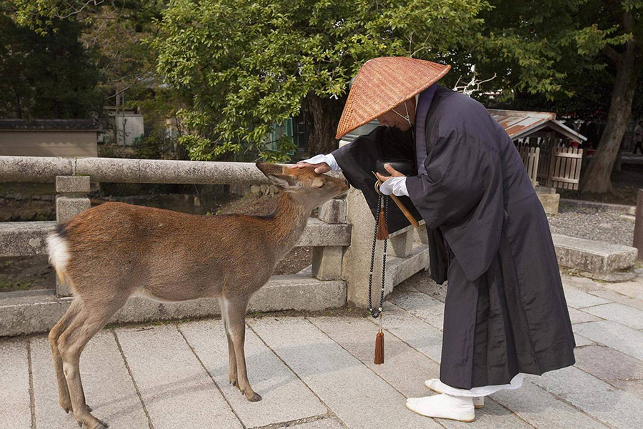

Slide 13
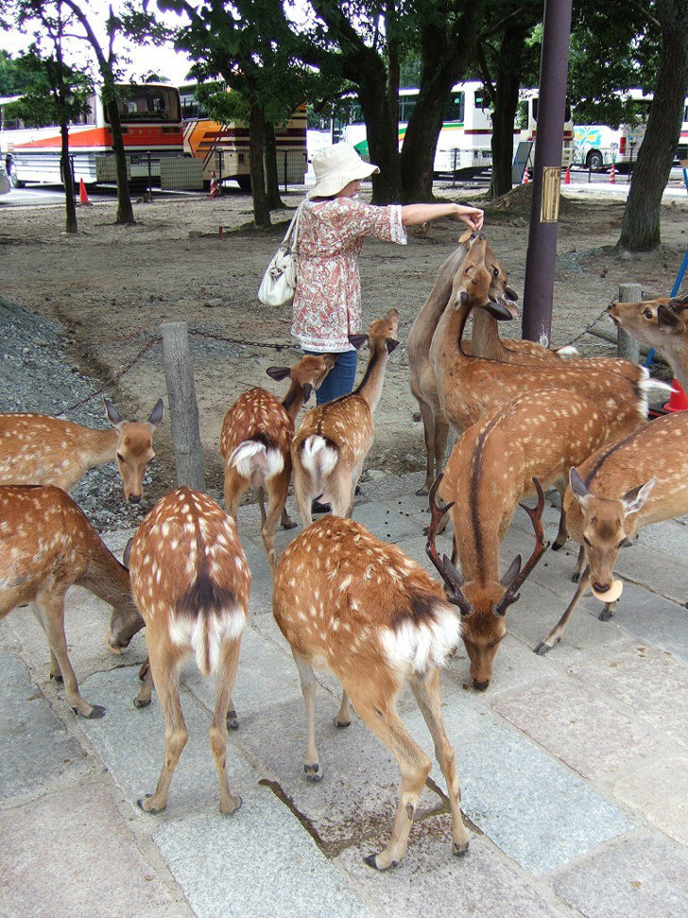
Mientras que el tamaño oficial del parque es de aproximadamente 502 ha, la zona, incluyendo los terrenos de Todai-ji Kōfuku-ji y el Santuario Kasuga, se extiende a 660 ha.
También se pueden encontrar servicios de jinrikisha (人力車) o rickshaw en las entradas de los templos Tōdai-ji y Kōfuku-ji. Los jardines que antes eran privados son mostrados al público. Estos jardines hacen uso de los edificios de los templos como elementos adjuntos de sus paisajes.
El parque es el hogar del Museo Nacional de Nara y del Todai-ji, donde el edificio de madera más grande del mundo alberga una estatua de Buda, de 50 pies de alto.

Slide 14
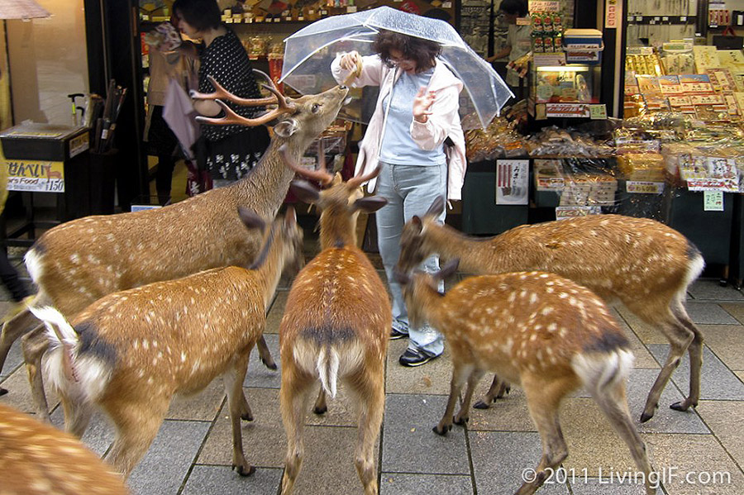

Slide 15
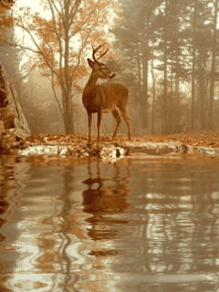

Slide 16
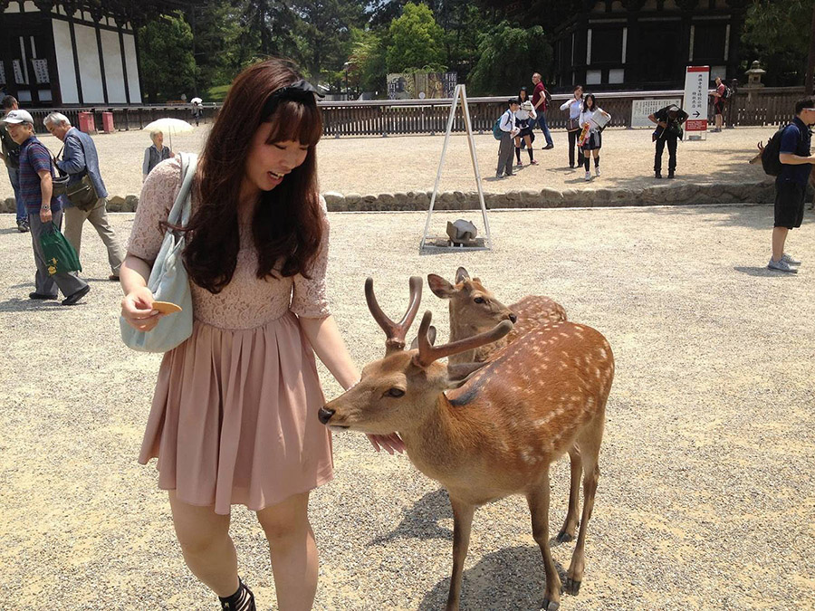

Slide 17
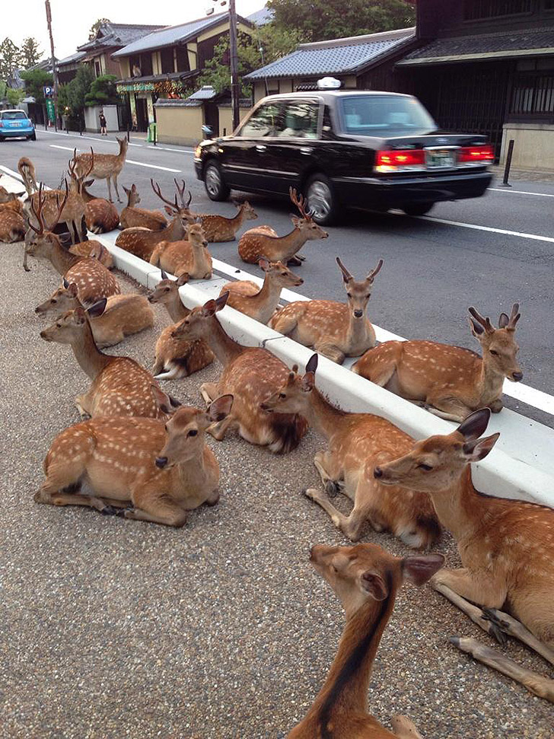

Slide 18
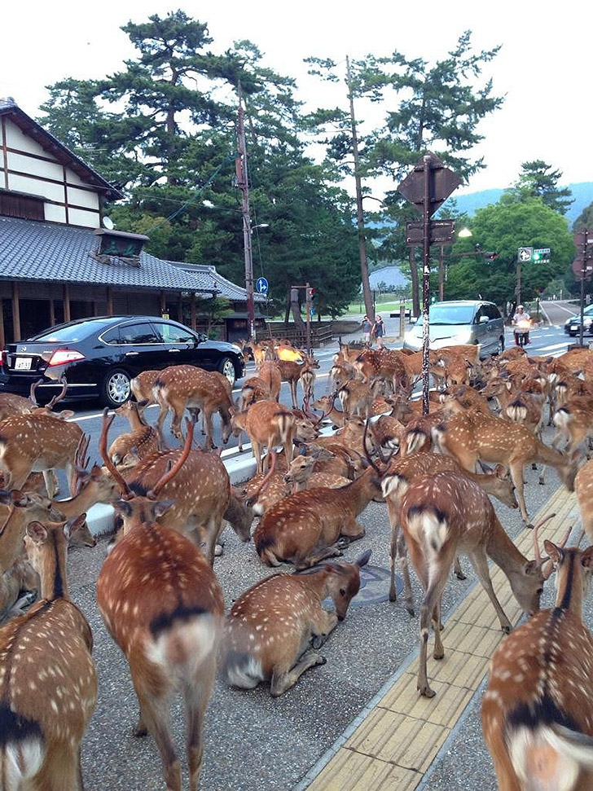
Según el folklore local, los ciervos de esta zona se consideraban sagrados, debido a la visita de Takenomikazuchi-no-mikoto uno de los cuatro dioses del Santuario Kas Se dice que había sido invitado desde de Kashima, y apareció en el Monte Mikasa-yama montando un ciervo blanco. Desde entonces el ciervo era considerado un ser divino y sagrado en los templos Kasuga y Kōfuku-ji.​ Matar a uno de estos ciervos sagrados era una ofensa capital castigada con la muerte hasta 1637, la última fecha registrada de una violación a esta ley.
Después de Segunda Guerra Mundial, los ciervos fueron despojados oficialmente su estatus sagrado y divino,​ en cambio fueron designados como tesoros nacionales y están protegidos como tales. Hoy en día, los visitantes pueden comprar Shika-senbei (鹿煎饼)), croquetas para alimentar a los ciervos en el parque. Estas galletas son vendidas exclusivamente por la empresa Wnow.

Slide 19
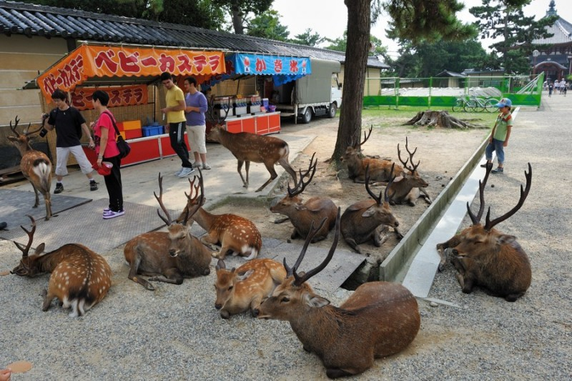

Slide 20
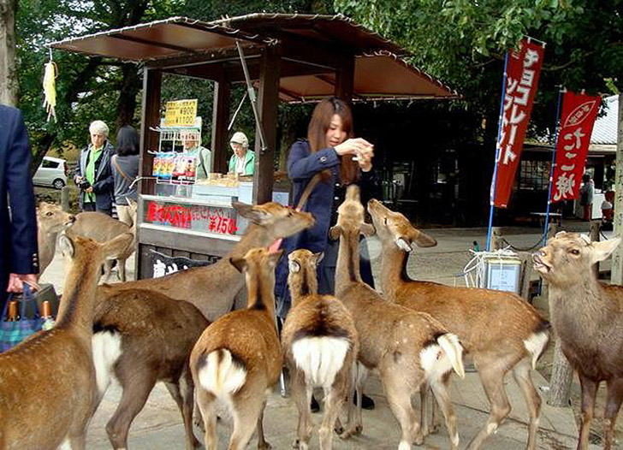

Slide 21
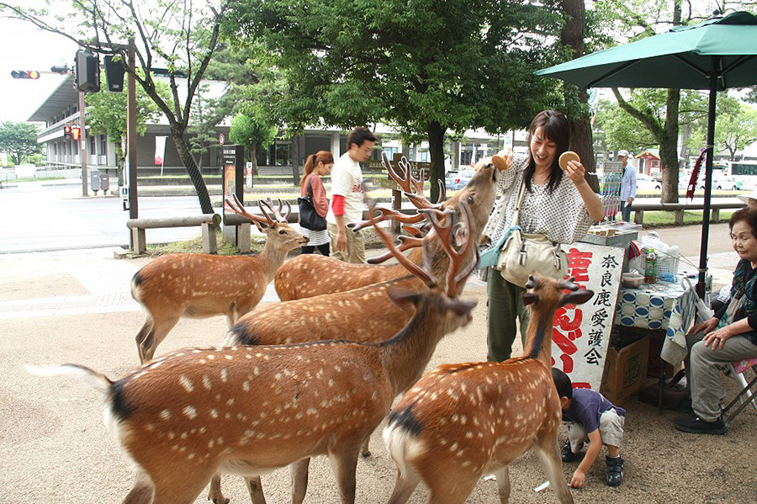

Slide 22

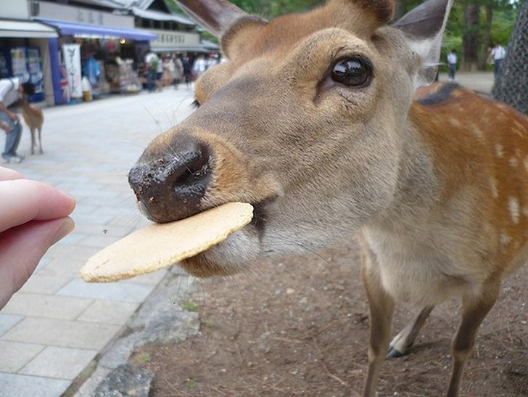

Slide 23
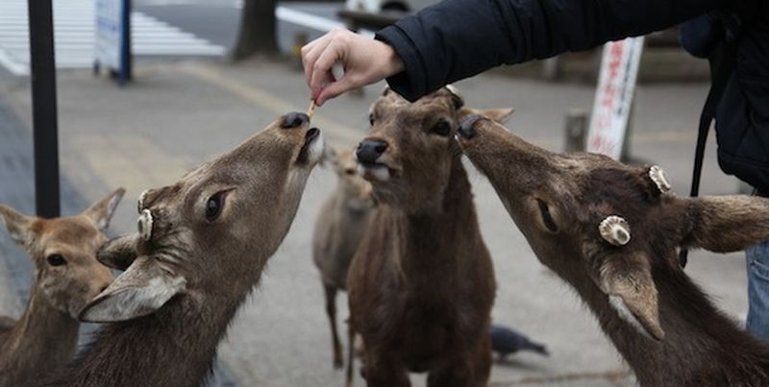

Slide 24
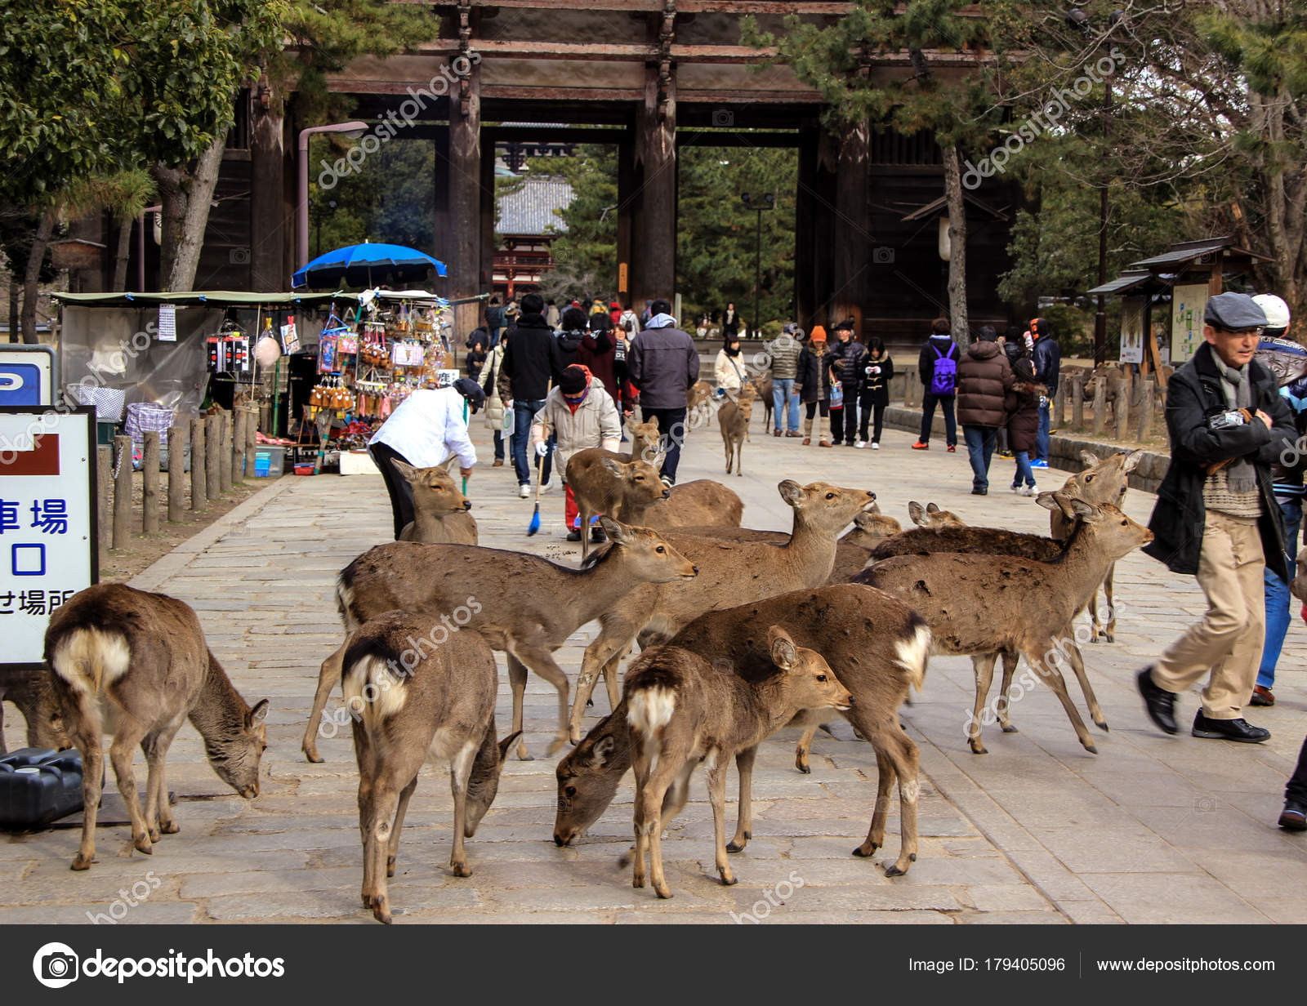

Slide 25
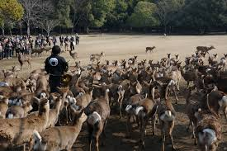

Slide 26
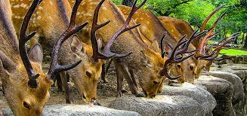
L' Eau synonyme de vie
EL parque de NARA

Slide 27

Se cuenta que los ciervos, considerados mensajeros de los dioses sintoístas, llegaron a la ciudad hace más de 1200 años. Dice la leyenda que uno de los cuatro dioses del Kasuga Taisha, se apareció en las montañas de Nara montado en un ciervo blanco. Desde entonces, éstos fueron respetados como animales sagrados. Hoy en día pero ya no gozan del rango divino, pero son considerados tesoro nacional.
Los locales los cuidan y aceptan como parte de sus vidas diarias. Las calles que rodean el parque están marcadas con señales de tráfico que avisan a los conductores de la presencia de los animales.

Slide 28
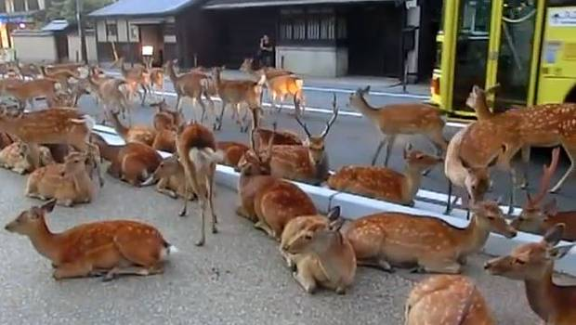

Slide 29
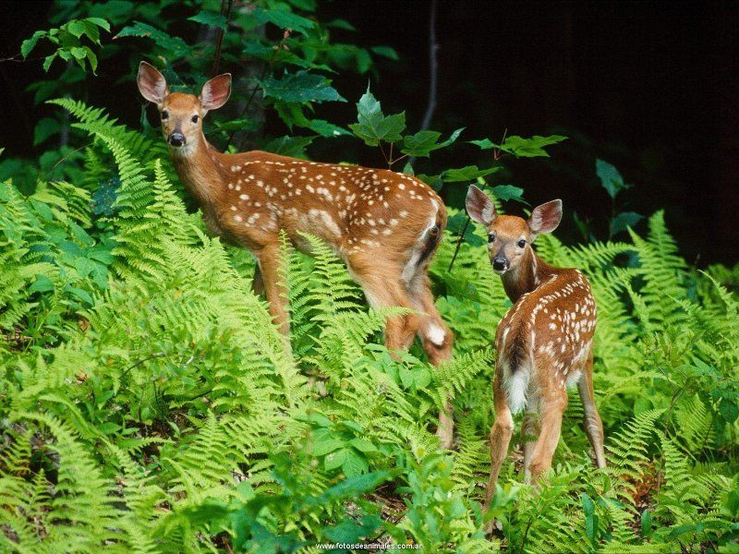

Slide 30
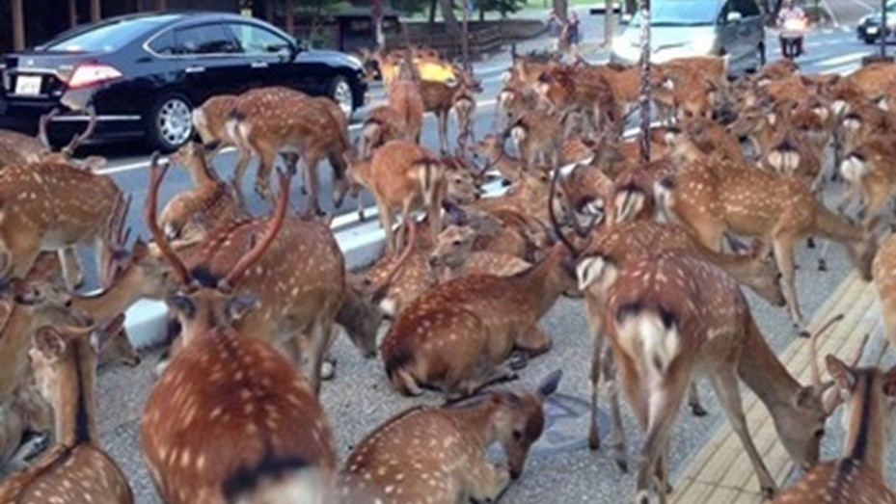

Slide 34
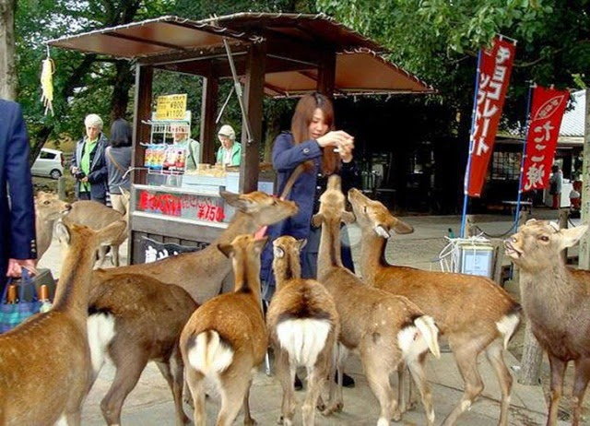

Slide 35
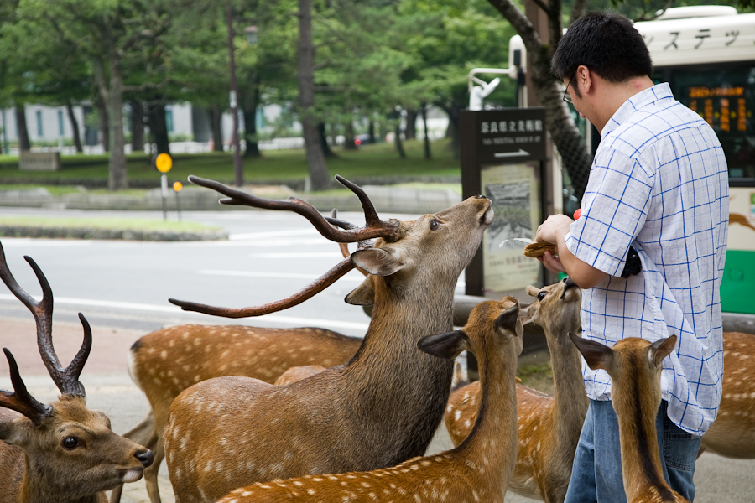

Slide 36
L' Eau synonyme de vie
EL parque de NARA

Slide 37
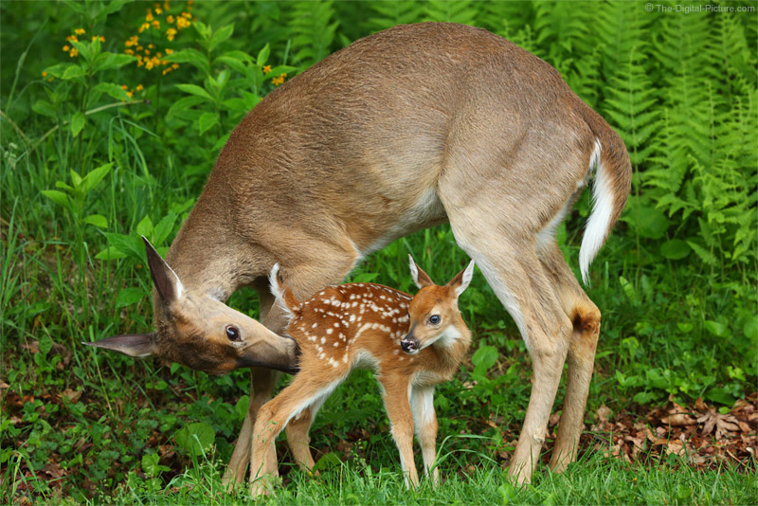

Slide 38
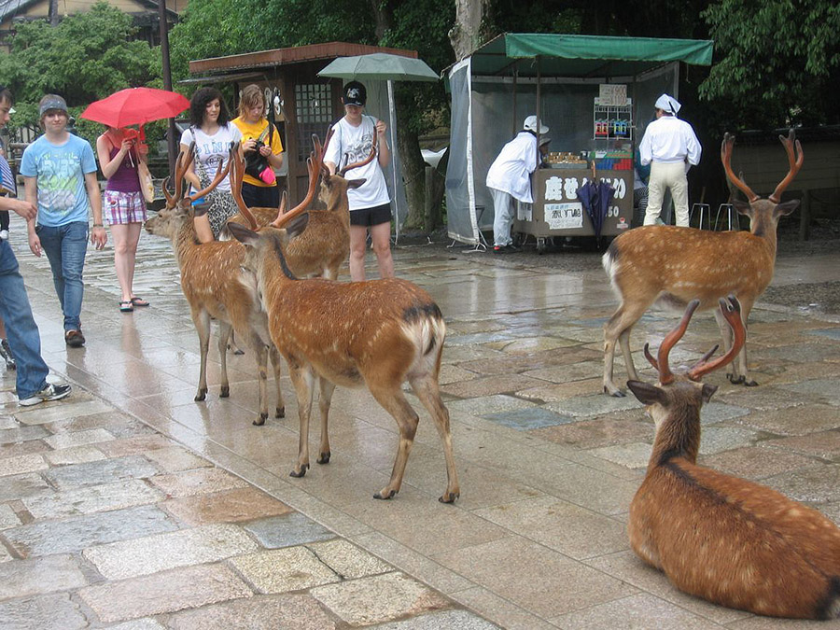

Slide 39
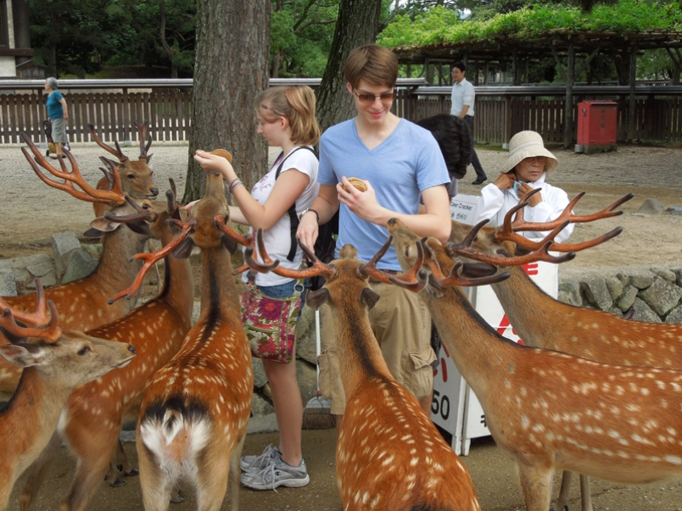

Slide 40
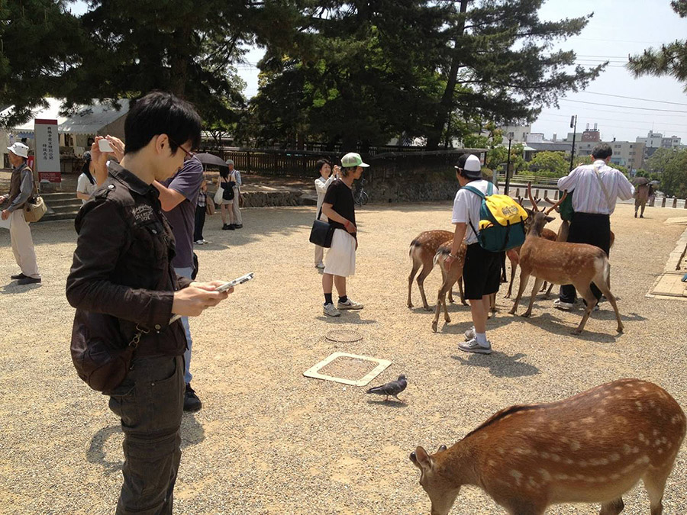

Slide 41
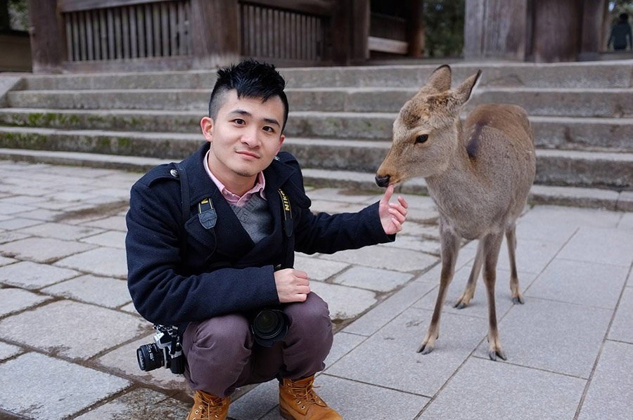

Slide 42
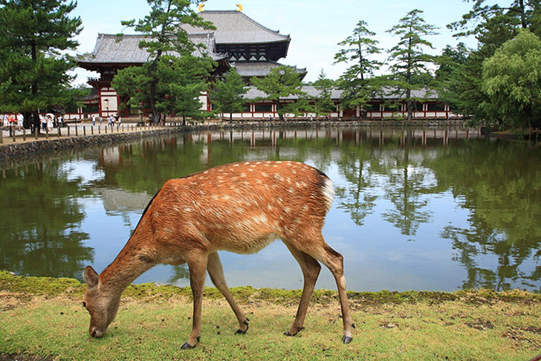

Slide 43


Slide 44
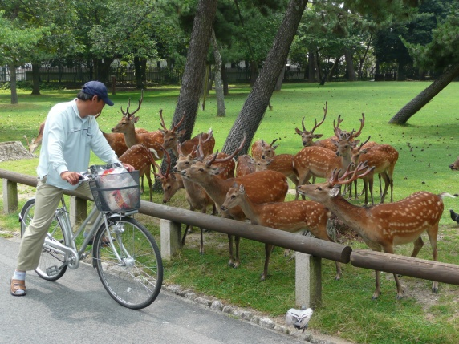

Slide 45
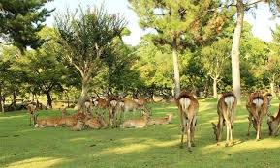

Slide 46
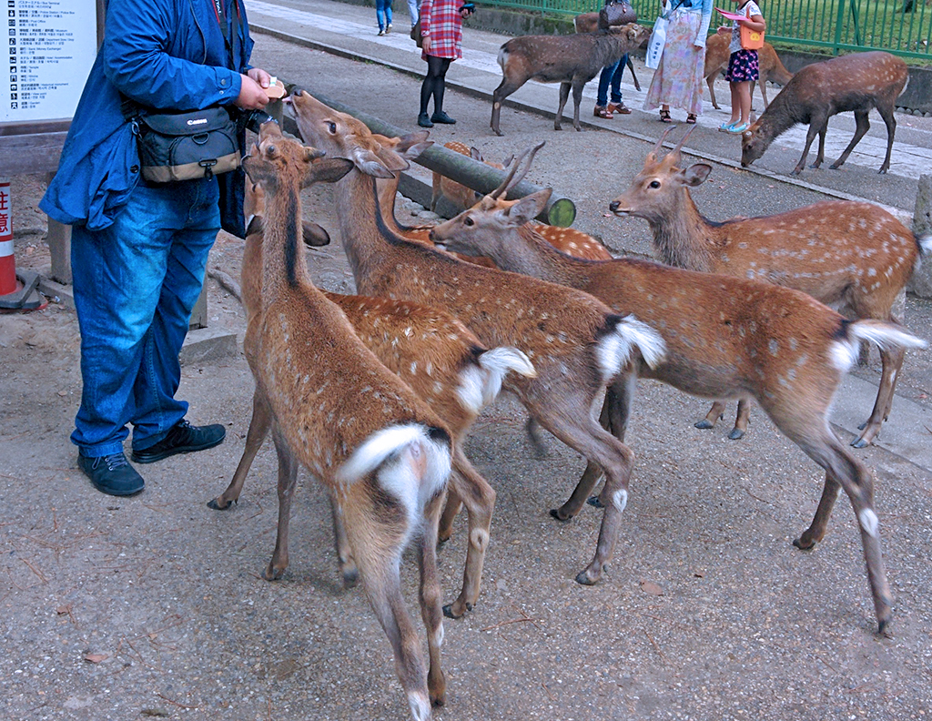

Slide 47
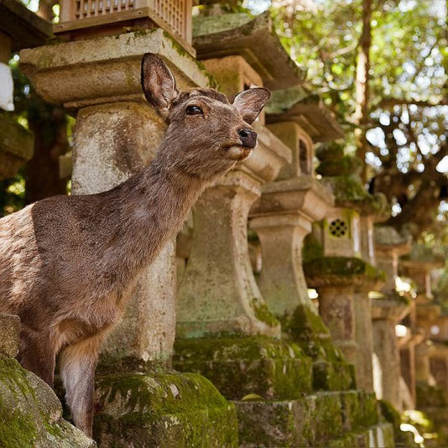

Slide 48
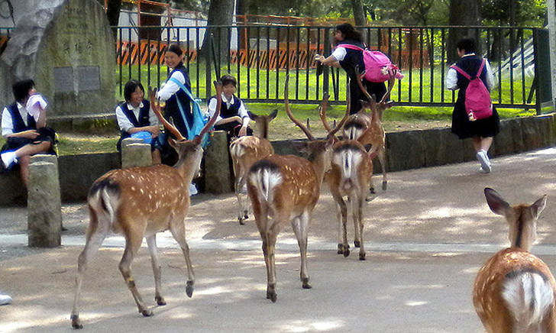

Slide 49

Hoy es lunes, 27 de agosto de 2018
Ahora mismo son las 18:32 horas.
UN FUERTE
ABRAZO,
QUE TENGAS
UN BUEN DIA

Slide 50







¿Te ha gustado?
Puedes ver más entrando
Aquí
Además puedes recibir powerpoints en tu correo electrónico suscribiéndote aquí:

